Slide 1
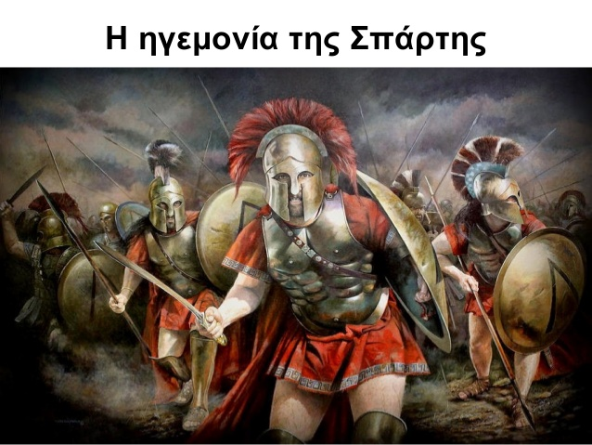
Κεφάλαιο 27: Η Ηγεμονία της Σπάρτης

Slide 2
α)Τι έκαναν οι Σπαρτιάτες μετά τον Πελοποννησιακό πόλεμο στις ελληνικές πόλεις;
Έβαλαν δικούς τους ανθρώπους να κυβερνούν.
Ολιγαρχικά καθεστώτα

Slide 3
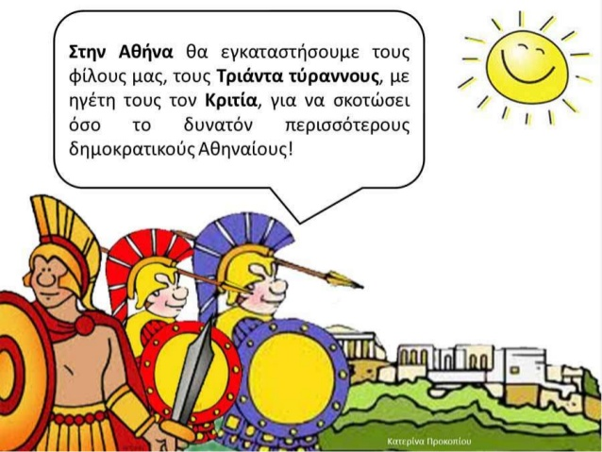
β) Ποιους τοποθέτησαν στην Αθήνα;
Πώς ονομάστηκαν και γιατί;
30 ολιγαρχικούς = 30 τύραννοι
Κυβέρνησαν καταπιεστικά.

Slide 4
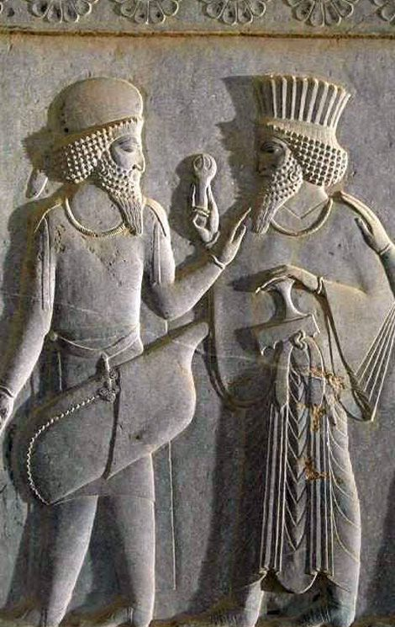
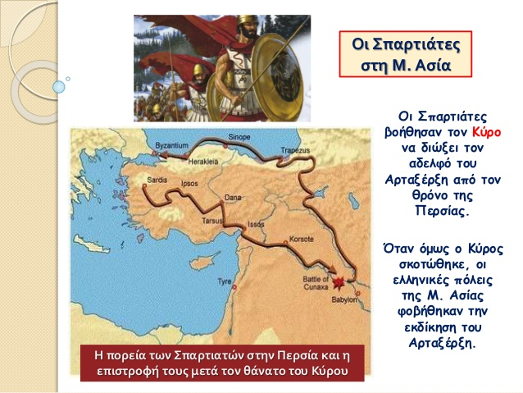
γ) Γιατί βοήθησαν τον Πέρση σατράπη Κύρο;
Για να διώξει από τον θρόνο της Περσίας τον αδερφό του, βασιλιά Αρταξέρξη.

Slide 5
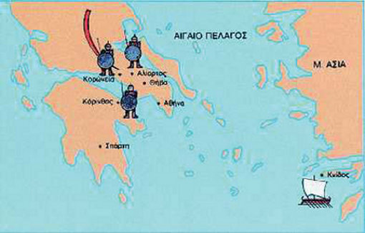
2. α)Τι φοβούνταν οι ελληνικές πόλεις της Μ. Ασίας και γιατί;
Την εκδίκηση του Αρταξέρξη.
Γιατί είχαν υποστηρίξει τον Κύρο

Slide 6
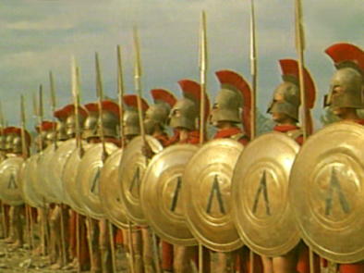
β) Από ποιους ζήτησαν βοήθεια οι πόλεις της Μ. Ασίας;
Από τους Σπαρτιάτες.

Slide 7
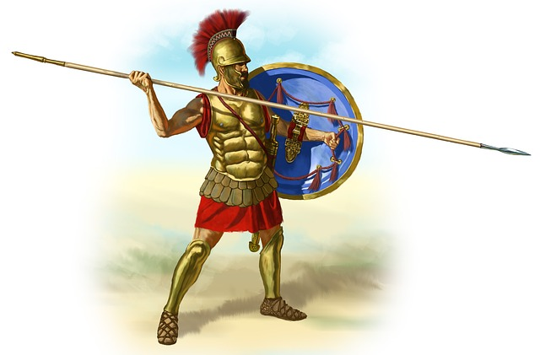
γ) Πώς βοήθησε η Σπάρτη;
Έστειλε στρατό με αρχηγό τον βασιλιά Αγησίλαο.

Slide 8
δ) Τι πέτυχε ο Αγησίλαος;
Νίκησε τους Πέρσες και οι πόλεις της Μ. Ασίας ένιωσαν ασφαλείς.
Όχι όμως για πολύ...

Slide 9
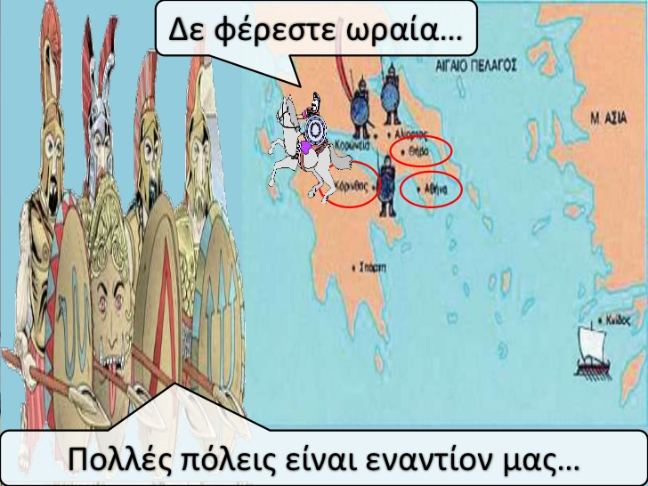
3. α)Τι συνέβαινε στην κυρίως Ελλάδα;
Πολλές Ελληνικές πόλεις συμμάχησαν εναντίον της Σπάρτης
Αθήνα, Κόρινθος, Θήβα κ.ά.

Slide 10
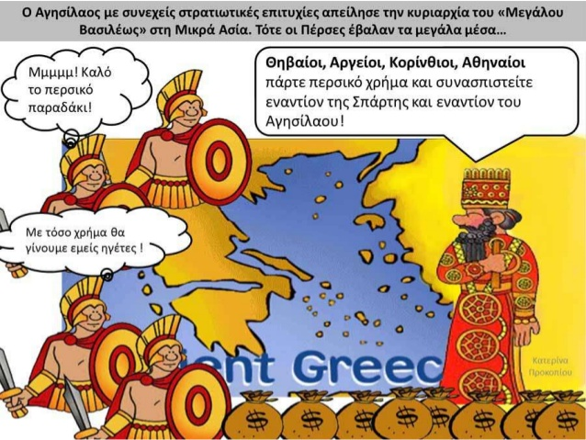
β) Γιατί οι Πέρσες υποστήριζαν τις διαμάχες;
Ήθελαν τους Έλληνες διαιρεμένους, να πολεμάνε πάντα μεταξύ τους.

Slide 11
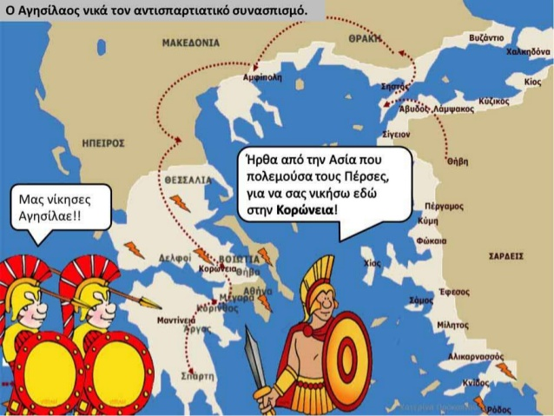
4. α) Τι ζητούν οι Σπαρτιάτες απ’ τον Αγησίλαο;
Γιατί γύρισε με «βαριά καρδιά»;
Να γυρίσει πίσω στην Ελλάδα να τους βοηθήσει.
Δεν ήθελε να αφήσει το έργο του στη Μ. Ασία.
Την απελευθέρωση των πόλεων από τους Πέρσες.

Slide 12
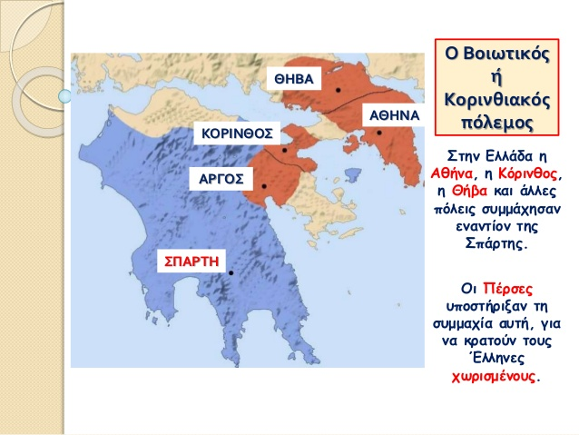
β)Ποιος εμφύλιος πόλεμος ξεκίνησε;
Γιατί ονομάστηκε έτσι;
Βοιωτικός ή Κορινθιακός πόλεμος.
Οι μάχες έγιναν κυρίως στην περιοχή της Κορίνθου και της Βοιωτίας.

Slide 13
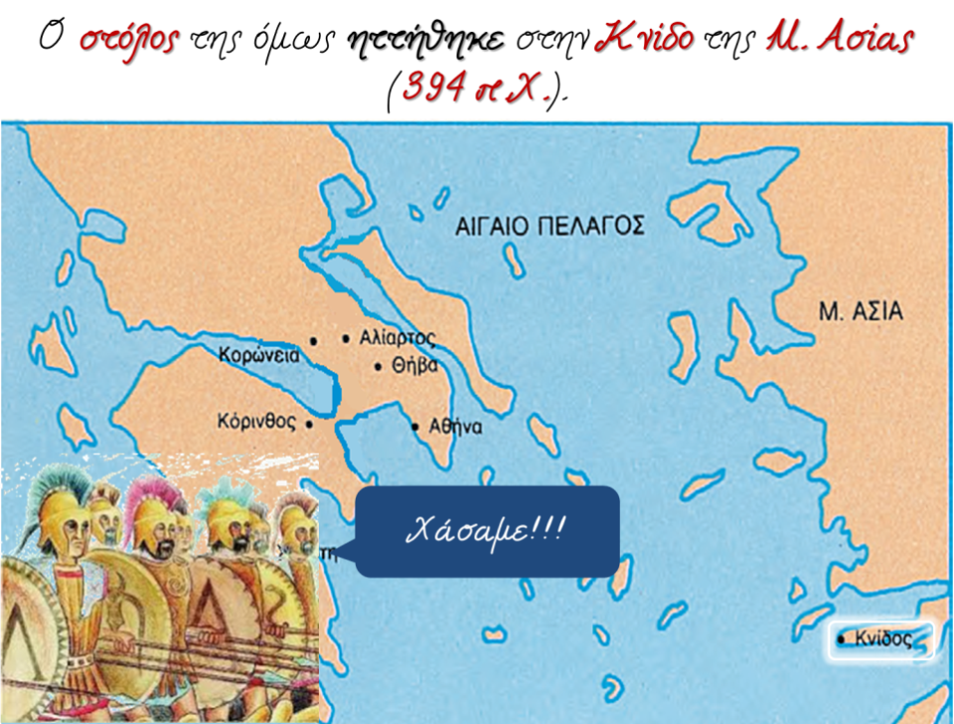
γ)Τι κάνει ο στρατός και ο στόλος της Σπάρτης;
Ο στρατός νικά τους συμμάχους στην Κορώνεια της Βοιωτίας.
Ο στόλος χάνει στην Κνίδο της Μ. Ασίας.

Slide 14
5. Τι γνωρίζεις για την Ανταλκίδεια ειρήνη και τους όρους της;
Οι Σπαρτιάτες στέλνουν στην Περσία τον ναύαρχο Ανταλκίδα.
Υπογράφει με τους Πέρσες μια ειρήνη με βαριούς όρους.
Ανταλκίδεια ειρήνη
Το 386 π.Χ.

Slide 15
6 α) Πώς ήταν μετάτην Ανταλκίδεια ειρήνη τα πράγματα στην Ελλάδα;
Ήσυχα

Slide 16
β) Τι έγινε με τις πόλεις της Μ. Ασίας και της Κύπρου;
Πέρασαν στους Πέρσες.
Ευτυχώς όμως αυτή η συμφωνία δεν κράτησε για πολύ.

